Slide 1

蒙西储能场站复盘（3月）
2026.4.17

Slide 2
收益概览
1
目
录
市场环境分析
2
市场竞争横评
3
CONTENTS
收益影响因素与提升方案
4
下一步计划
5

Slide 3
1. 收益概览 - 3月场蒙西储能站收益情况测算总览
3月各场站实际收益情况
 | 关键收益指标 |  |  |  |  | 市场情况 | 合同达成情况
场站名称 | 月度总收益（万元） | 度电收益 （元/MWh） | 日均充电次数 | 现货价差 （元/MWh） | 系统运行费单价（元/kWh) | 3月收益排名 | 3月份捕获率 （考核） | 收益指标/实际达成 （收益分成）
苏右 | 552 | 386 | 1.27 | 59 | 0.0287 | 21 | 116% | 6000万 22.3%
杭锦旗 | 574 | 436 | 1.17 | 101 |  | 8 | 83% | 6000万 23.3%
四子王旗 | 543 | 399 | 1.21 | 68 |  | 26 | 64% | 6000万 14.4%
谷山梁 | 2897 | 429 | 1.22 | 96 |  | 13 | 79% | 29000万 18.7%
乌海 | 604 | 418 | 1.27 | 130 |  | 6 | - | 6000 24.3%
乌拉特 | 427 | 393 | 1.15 | 138 |  | 14 | - | 累计1236万
巴盟 | 6266 | 479 | 1.25 | 140 |  | 15 | - | 累计1.36亿
*总收益口径=现货收益+容量补偿-系统运行费-线损费用
*苏右、杭锦旗、四子王旗和谷山梁数据来源为日报，乌海、乌拉特数据来源为TT，巴盟数据来源为日出清数据

Slide 4
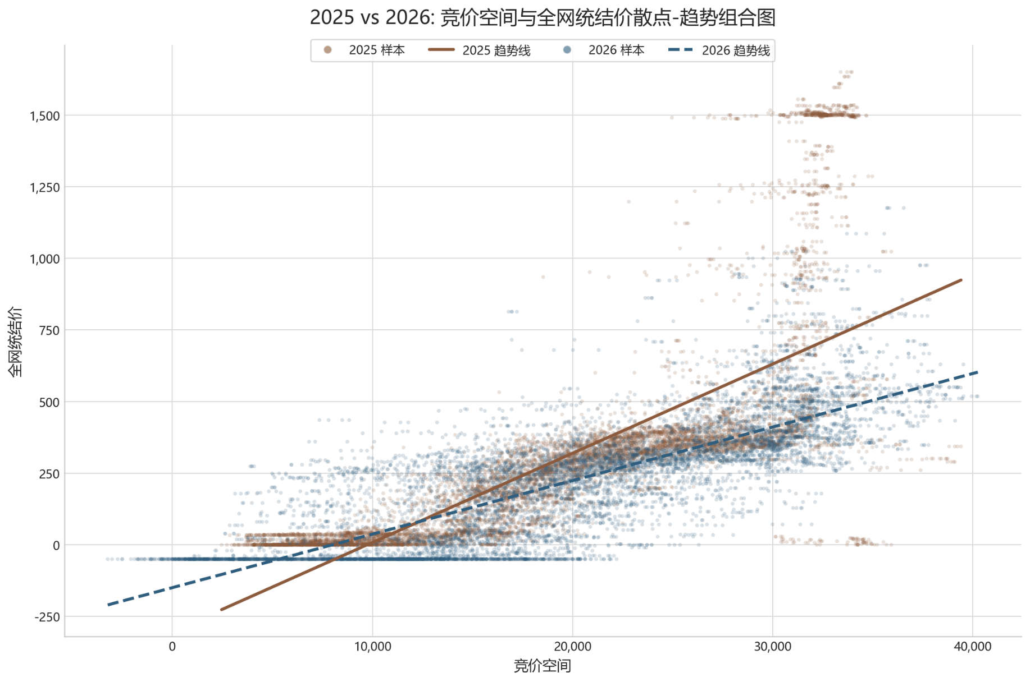
2. 市场环境分析 - 蒙西3月现货价格及峰谷价差 环比2月上升、同比去年同期下降
周期 | 统一结算点均价 | 4h峰谷差
2026-03 | 214.32 | 327.97
环比上月 | 14.0% | 20.4%
同比去年同期 | -9.4% | -20.5%
2026年在相同竞价空间下价格较2025年更低，且高竞价空间区间的价格上沿不如去年。
-20%
-9%
-27%
储能放电行为抑制高峰时段电价，是26年峰谷价差缩小&整体价格下行的主要原因。且呼包电价的下行影响比呼包东更大。
Notes:
2026年3月，虽然同比负荷几乎持平，但更高的竞价空间并没有trigger更强的电价，因此可以看出，除了竞价空间的绝对大小外，更关键的是竞价空间里的供给结构也会很大程度影响电价。
3月现货价格环比提高，但同比仍偏弱，说明市场并非总量性紧张，而是结构性或时序性不匹配；尤其是东送增加、风光结构调整和区域供需分化，共同导致在竞价空间扩大的情况下，价格并未同步走强。
结论123 储能的影响

Slide 5
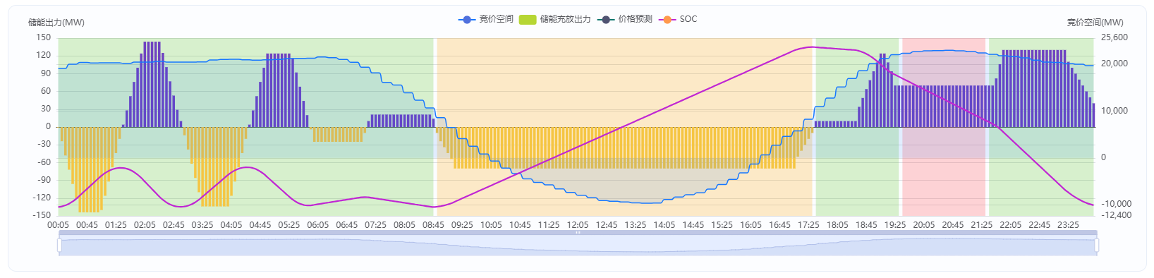
2. 市场环境分析 - 整个市场的允许充放次数减少
蒙西储能参与市场的约束较上一年有所收紧，可充放电量受影响减少
政策变化
倒挂区充放
1. 充电约束--严格校核申报充电量
总充电量量＜额定容量*1.5次
隐藏约束：按照充电效率95%，soc严格控制在申报区间内（ 5%-95% ）
2.平衡约束—消纳困难不能放，用电困难不能充
平衡颜色区限制
日前、实时出清校核
导致结果
实际有效充电电量必然低于1.5次：3月蒙西29个4小时系统场站的平均日充电次数只有1.21次，较去年日均xx次有较大幅度下降
为了在重重限制中拉满充放电量，大部分主体明知可能倒挂仍然会选择进行充放，代价是拉低现货捕获价差
日前出清校核

Slide 6
3. 3月蒙西储能场站横向对比情况 - 同一DOD下排名约在前30%
当前蒙西参与市场出清的独立场站共有39个，总功率1.07GW，总容量41916.7MWh。统计3月1日橙色时段起，至4月1日橙色时段止，每日实时出清量价情况，按照场站披露补贴进行收益计算，结果如下：
收益排名 | DOD修正前 |  |  |  |  |  | DOD修正后
 | 场站名称 | 总收益(万元) | 日均循环次数 | 等效价差(元/MWh) | 单位容量收益 | DOD(%) | 场站名称 | 总收益(万元) | 日均循环次数 | 等效价差 (元/MWh) | 单位容量收益
1 | 泰垚鑫储 | 4143.2046 | 1.358 | 174.76 | 20716.02 | 98.8 | 泰垚鑫储 | 3759.8 | 1.306 | 169.63 | 18799.03
2 | 博梁海纳 | 3917.8463 | 1.359 | 178.91 | 19589.23 | 100 | 博梁海纳 | 3532.1 | 1.254 | 166.27 | 17660.74
3 | 星能乌勒吉 | 774.2666 | 1.382 | 107.48 | 19356.66 | 100.22 | 中电科技板定营 | 2087.5 | 1.315 | 134.27 | 17396.02
4 | 星钒海窝 | 1525.0639 | 1.345 | 139.58 | 19063.3 | 98.44 | 熠能沙壕 | 3461.8 | 1.289 | 133.37 | 17309.09
5 | 星辰科创 | 2248.9093 | 1.355 | 153.74 | 18740.91 | 62.3 | 中绿电东兴 | 1381.6 | 1.246 | 150.78 | 17270.1
…
排名变化
…
4
10 | 乌海 | 693.215 | 1.381 | 117.69 | 17330.38 | 90 | 6 | 682.854 | 1.355 | 115.12 | 17071.35
11 | 杭锦旗 | 692.9322 | 1.330 | 126.47 | 17323.3 | 90 | 8 | 669.0049 | 1.299 | 123.93 | 16725.12
17 | 谷山梁 | 663.2478 | 1.256 | 136.92 | 16581.19 | 90 | 13 | 3247.3717 | 1.257 | 125.15 | 16236.86
18 | 乌拉特 | 6624.5416 | 1.278 | 123.17 | 16561.35 | 91.26 | 14 | 647.6175 | 1.218 | 136.28 | 16190.44
19 | 巴盟 | 3308.0643 | 1.287 | 130.11 | 16540.32 | 90 | 15 | 6425.255 | 1.253 | 125.23 | 16063.14
23 | 苏右 | 611.6065 | 1.338 | 88.63 | 15290.16 | 90.29 | 20 | 613.958 | 1.307 | 88.7 | 15348.95
24 | 四子王 | 604.4004 | 1.305 | 96.14 | 15110.01 | 90 | 26 | 588.1994 | 1.238 | 96.07 | 14704.98
3
4
4
4
3
-2
Notes:
前10，和自己排名，

Slide 7
3. 3月场站横向对比情况
按照场站所在不同节点、不同出清价格进行聚类设置价区，不同价区的统计结果如下：
1
2
3
4
5
场站名称 | 收益排名
泰垚鑫储储能电站 | 1
中绿电东兴储能电站 | 5
富景五虎山储能电站 | 6
景怡查干哈达储能电站 | 15
蒙能敖仑储能电站 | 21
蒙能奈伦储能电站 | 30
场站名称 | 收益排名
博梁海纳储能电站 | 2
星辰科创储能电站 | 7
悦杭独贵储能电站 | 8
明阳亚什图储能电站 | 18
场站名称 | 收益排名
熠能沙壕储能电站 | 4
裕昭沙子坝储能电站 | 13
熠储新荣储能电站 | 17
场站名称 | 收益排名
巴能峰塔储能电站 | 10
远景乌拉特储能电站 | 14
场站名称 | 收益排名
星能乌勒吉储能电站 | 16
景蓝乌尔图储能电站 | 20
景通四益堂储能电站 | 26
综能可镇储能电站 | 27
蒙能百利格储能电站 | 35
大航都林储能电站 | 37
价区 | 平均值 | 最大值 | 最小值 | 价差（峰值-中午）
1区 | 175 | 1550 | -50 | 256
2区 | 177 | 1549 | -100 | 249
3区 | 176 | 1549 | -100 | 249
4区 | 171 | 1553 | -100 | 263
5区 | 198 | 1703 | -54 | 155
Notes:
月前预测上网1亿KWh，全月目标仓位110%，年度跨省合约0.5亿，月度挂牌成交0.5亿，月内计划加仓罗总渠道用户0.15亿；月底风速明显下降，目前预计上网0.9亿，预计全天仓位120%，谷段仓位160%，将触发超签考核，结算价降低13元/MWh

Slide 8
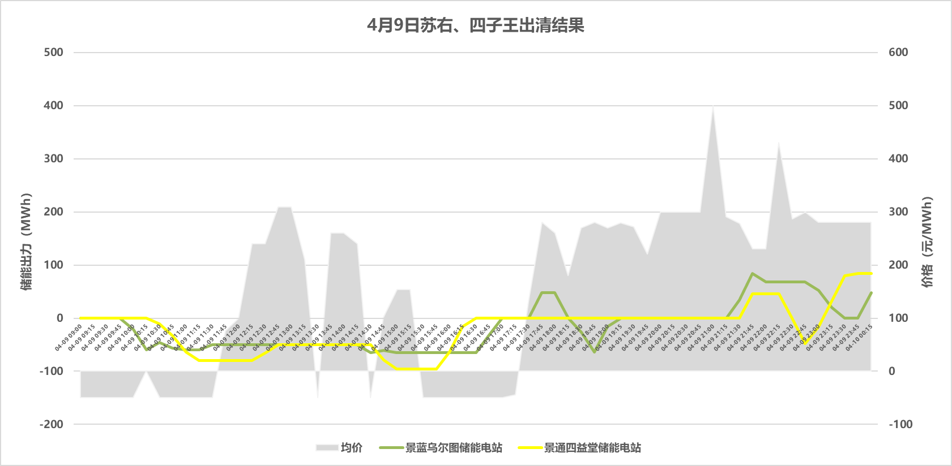
4. 3月场站横向对比情况 - 四子王、苏右地区价格畸变、校核严重
四子王、苏右所在节点价区对应呼包东地区，三月份除价差较小外，还会有非常严重的出清校核。以苏右场站为例，3月实际出清放电量约为14619MWh，而日前、实时校核放电量约为152MWh，占比超过10%。这一比例在4月份进一步提高。
1.中午全网低价时段，价区出现高价
2.晚高峰红色（只允许放电区间），几乎全部放电量被校核，高价放电时段无法捕捉

Slide 9
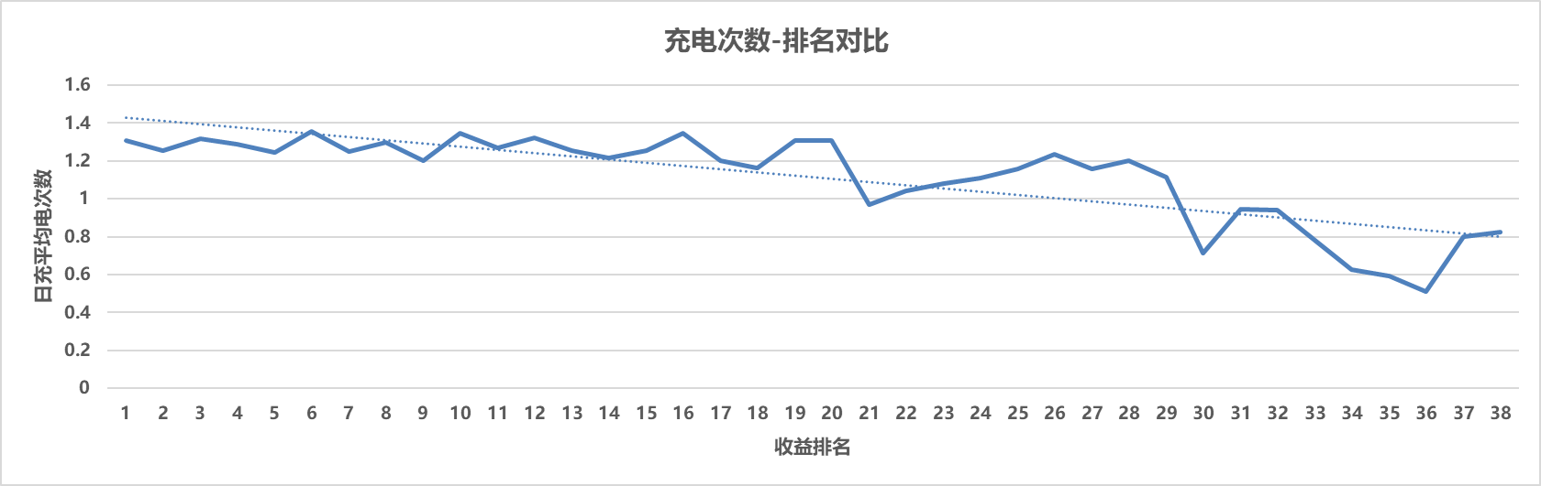
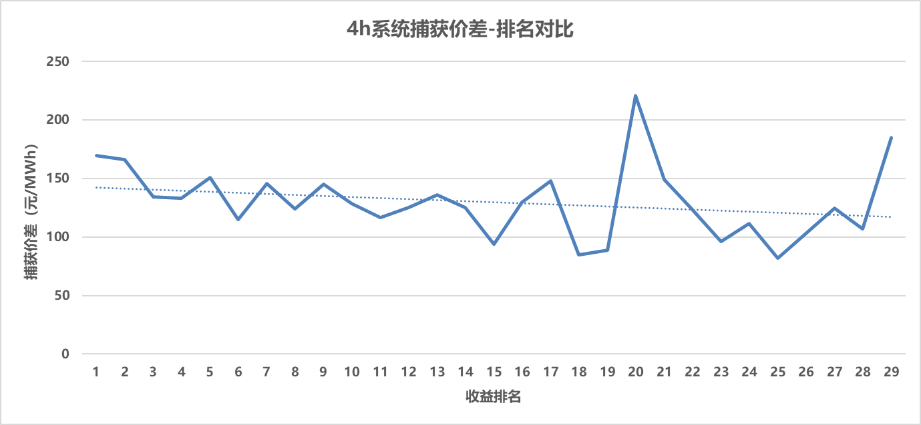
5. 影响收益的主要因素分析 - 在保障充电次数不变的条件下，优化捕捉价差
关键数据对比
场站 | 日均充电 次数 | 捕获价差（元/MWh）
第一名 （泰垚鑫） | 1.31 | 169.63
前五平均值 | 1.28 | 150.86
4小时系统项目平均值 | 1.2 | 129.91
乌海 | 1.35 | 115.12
杭锦旗 | 1.29 | 123.93
谷山梁 | 1.26 | 125.15
巴盟 | 1.25 | 125.23
乌拉特 | 1.22 | 136.28
苏右 | 1.31 | 88.7
四子王 | 1.24 | 96.07
日均充电次数与最终总收益排名的相关性更高，获得高收益的“基本盘”；
捕获价差与整体总收益排名的相关性不够明显，但提高捕获价差是进入“top5”的前提；
我们蒙西场站因为保障了良好的充电次数，所以排名靠前；然而，想进一步提高必须提高捕获价差。
在保障充电次数不变的条件下，优化捕捉价差
影响因素相关性对比

Slide 10

5. 影响收益的主要因素分析 - 当前存在的主要困难
提高充电量难点
SOC管理缺乏支撑，申报初始soc基于预估，是策略的起点，但设备损耗参数无法精确获取
电网校核规则不透明，需要逐渐摸索
提高价差捕捉难点：
当前策略制定基于D-2竞价空间预测，存在偏差。
储能规模增大后，充放本身改变出清边界，减小价差；这一现象对于大储更为明显。
0.5次充放要在早晚阶段完成，价格趋势与充放顺序相反，叠加充放影响后，极易出现价格倒挂

Slide 11
5. 影响收益的主要因素分析 - 提高充电次数措施和目前发现的案例
1. 设备静置时间：乌拉特充放电需静置1h，策略受限
1. 边界对齐：明确各场站实际SOC上下限和功率闭环点（不明：杭锦旗、四子王、谷山梁）
次数受限根因
2. 调度/电网约束：调令或节点功率限制（谷山梁）导致策略受限
2. 邻居互通：与周边邻居在策略上协同
已/待执行对策
3. 预测与校核不准：目前设备SOC存在不准确情况，误差导致计算值偏离
3. 交易、运维和产品团队配合：场站需提供设备每日充放电损耗电量和SOC实时值供复核
4. 设备参数未标准化：未及时对齐申报边界与调度计算边界，策略受限
4. 及时同步参数：出清值和实际执行值的校核情况复盘与参数拆解
时段 | 9:45 | 10:00 | 10:15 | 10:30 | 10:45
交易申报计划 MW | -5 | -47 | -60 | -60 | -60
对应SOC | 5.00% | 5.10% | 6.94% | 10.35% | 13.84%
日前出清计划 MW | 0 | -32 | -60 | -60 | -60
对应SOC | 5.00% | 6.86% | 10.35% | 13.84% | 17.32%
交易申报计划 MW | -5 | -47 | -60 | -60 | -60
对应SOC | 5.10% | 6.94% | 10.35% | 13.84% | 17.32%
日前出清计划 MW | -15.68 | -60 | -60 | -60 | -60
对应SOC | 5.00% | 9.40% | 12.89% | 16.37% | 19.86%
15:30 | 15:45 | 16:00 | 16:15 | 16:30 | 16:45 | 17:00
-65 | -65 | -65 | -65 | -58 | -16 | 0
74.28% | 78.06% | 81.84% | 85.62% | 89.40% | 93.00% | 95.35%
-65 | -65 | -65 | -65 | -56.64 | -7.14 | 0
78.06% | 81.84% | 85.62% | 89.40% | 92.69% | 93.10% | 93.10%
-65 | -65 | -65 | -65 | -58 | -16 | 0
78.06% | 81.84% | 85.62% | 89.40% | 93.00% | 94.84% | 95.94%
-65 | -63.02 | -59.05 | -65 | -39.17 | 0 | 0
79.95% | 83.62% | 87.05% | 90.83% | 93.10% | 93.10% | 93.10%
…
场站1
设备参数未标准化案例
…
场站2
现象：多日、多场站验证后，推测调度以固定充放电效率值（95%）、申报场站SOC上限（95%）校核充电曲线，中午时段SOC无法到达上限。
但申报计划仍保持充电功率，出现“充满还在充”的情况。
影响：充电次数被占用，无法用满1.5次/天的充电机会，且日内放电量减少。

Slide 12
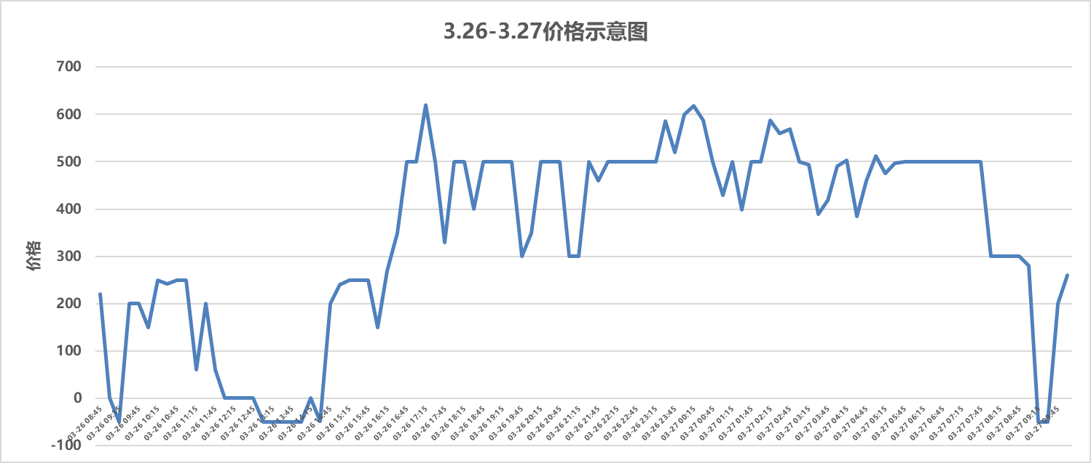
5. 影响收益的主要因素分析 - 捕获价差提高策略 Case1: 典型留电场景策略分析
收益排名 | 场站名称 | 0点soc
1 | 中绿电东兴储能电站 | 18.51
2 | 星能乌勒吉储能电站 | 76.58
3 | 星钒海窝储能电站 | 5
4 | 明阳亚什图储能电站 | 36.54
5 | 协鑫石拐储能电站 | 22.63
6 | 博梁海纳储能电站 | 43.42
7 | 蒙能奈伦储能电站 | 26.58
8 | 综能百灵储能电站 | 19.34
9 | 星辰科创储能电站 | 95
10 | 蒙能敖仑储能电站 | 35.79
11 | 景通四益堂储能电站 | 35.79
12 | 泰垚鑫储储能电站 | 5
13 | 景怡查干哈达储能电站 | 81.75
14 | 裕昭沙子坝储能电站 | 5
15 | 综能万成功储能电站 | 81.7
16 | 悦杭独贵储能电站 | 44.67
17 | 创启杜四营储能电站 | 10.88
18 | 博思苗六营储能电站 | 5
19 | 博汉星光储能电站 | 5
20 | 蒙能百利格储能电站 | 67.37
21 | 巴能峰塔储能电站 | 83.58
22 | 综能可镇储能电站 | 80.7
23 | 富景五虎山储能电站 | 78.36
24 | 远景乌拉特储能电站 | 35.09
25 | 宇动头泉储能电站 | 53.74
26 | 中节能芦子庙储能电站 | 43.3
27 | 熠能沙壕储能电站 | 34.55
28 | 中电科技板定营储能电站 | 92.79
29 | 蒙能利民储能电站 | 95
30 | 景蓝乌尔图储能电站 | 95
31 | 熠储新荣储能电站 | 5
32 | 国众哈日木格台储能电站 | 5
33 | 大航都林储能电站 | 5
34 | 星远欣荣储能电站 | 5
35 | 融储辉图霍勃储能电站 | 5
36 | 蒙能苏木哈储能电站 | 5
37 | 景通红丰储能电站 | 5
38 | 大航额日和图储能电站 | 82.27
将soc按最小值 5、最大值 95 等宽三分，区间宽度为 30
SOC所属区间 | 范围 | 电站数量 | 占比
低区间 [5,35) | 5 <= x < 35 | 18 | 47.37%
中区间 [35,65) | 35 <= x < 65 | 8 | 21.05%
高区间 [65,95] | 65 <= x <= 95 | 12 | 31.58%
基本情况：
通过D-2竞价空间预测3月27日凌晨价格将高于3月26
策略执行：
超过一半以上的主体，初始SOC显示留电，但留电多少与排名相关性较差（未排除校核影响）
执行结果：
27日凌晨确实存在价格高于26日晚的价格区间，但同时也存在价格较低区间；
执行留电策略后，需要精准捕捉高价时段，否则可能策略无法生效。
3月26-27日留电收益对比
Notes:
月前预测上网1亿KWh，全月目标仓位110%，年度跨省合约0.5亿，月度挂牌成交0.5亿，月内计划加仓罗总渠道用户0.15亿；月底风速明显下降，目前预计上网0.9亿，预计全天仓位120%，谷段仓位160%，将触发超签考核，结算价降低13元/MWh

Slide 13
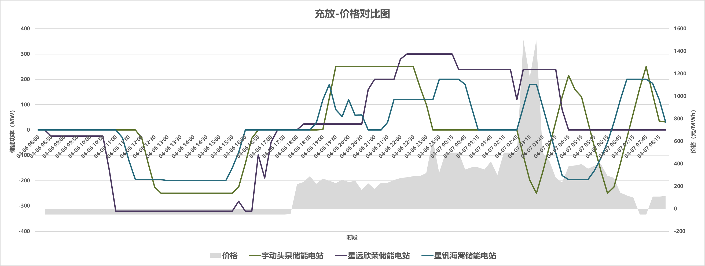
5. 影响收益的主要因素分析 - 捕获价差提高策略 Case2: 留电 & 极端价格捕捉
基本情况：
4月7日0:00-2：40为红色区，2:45为绿色区；4月6日晚间价格预期良好，接近0点为红色区。
常规策略6号放完电，7号绿色区开始充电
策略执行：
通过4月6日留电，精准捕捉“红切绿”价格畸变高峰区，获得1.5元高价放电收益
执行结果：
当日全网2家执行该策略，最终收益排名为当日的1、2

Slide 14
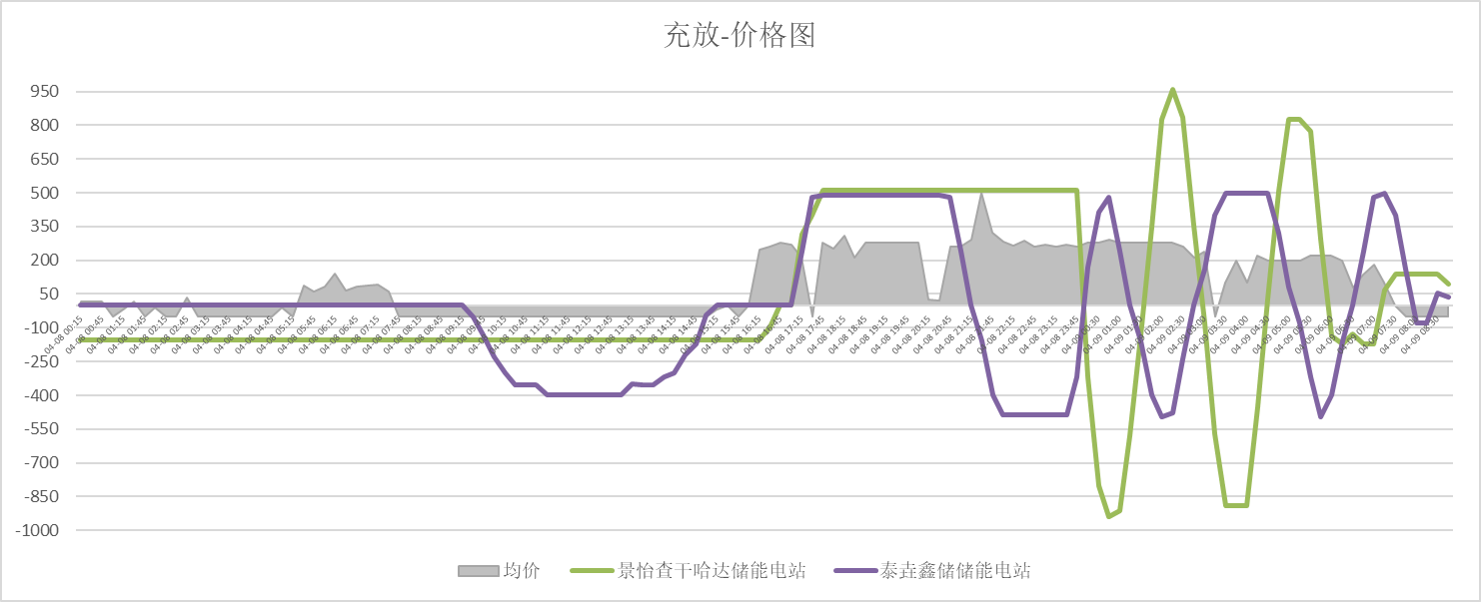
5. 影响收益的主要因素分析 - 捕获价差提高策略 Case3: 短充短放策略
基本情况：
在4月9日的早上，采用1小时充放的短充、短放策略，尽量避免价格阶梯性下降带来的充放价格倒挂
执行结果：
当天收益排名巴盟和泰垚鑫均列前10；
泰垚鑫大量在三月采用此策略，三月收益排名全网第一

Slide 15
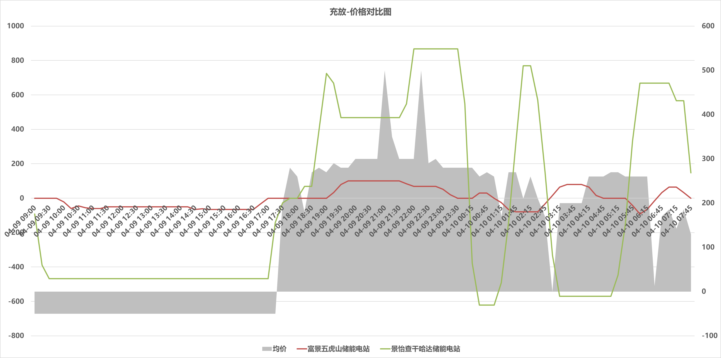
5. 影响收益的主要因素分析 - 捕获价差提高策略 Case4: 多场站配合策略
基本情况：
4月9日小储留电约15%，在4月10日早上配合大储放电，基本实现大储充、小储放的策略。
执行结果：
该策略还在论证调整中，当前问题：
小储充电时段缩小，为了拉满充电量不得已将在倒挂区充放。

Slide 16
下一步计划 - 4月整体策略及展望
4月策略及执行方向
1.精细化soc管理，减少中午时段校核浪费，全力拉高循环次数
2.电网校核数据收集整理，分析规律及参数
2.继续测试组合策略，大小储配合充放
3.关注短充短放、留电过夜、跨颜色区极端价格捕捉
4.总结竞价空间、全网储能充放和实际价格的关系，搭建价格预测的模型
5.推动AI工具应用提高申报效率
需配合：
现场数据收集及记录完善，主要围绕执行功率和实际soc
4月预期：整体收益排名情况可能较三月进一步提高，但随着大风季逐渐来临，近几日放电窗口进一步收窄，月底具体收益数值可能会较三月有所下降；四子王旗、苏右场站的校核量还在进一步扩大。

Slide 17
储能交易遇到的问题和未来优化方向
团队致胜
集体决策
考虑多场站、大储和小储对充的交易策略优化
完善交易流程制度
完善PDCA流程，执行多维复盘
日复盘：抓动态（已执行）
周复盘：方向调整（待执行）
月复盘：评价与交付
精益管理
抓紧每一度电
优化SOC管控
交易与运维团队紧密配合
AI技术赋能
目标：提高效率
行动：搭建数据平台和申报工具
待办：完善蒙西价格预测
Notes:
SOC管理、大小储协同策略管理、复盘、AI策略工具

